Slide 1



NHIỆT LIỆT CHÀO MỪNG CÁC THẦY CÔ VỀ DỰ GIỜ
LỚP 3B
Giáo viên thực hiện: Đỗ Thị Hoài Phương

Slide 2


Khởi động

Slide 3







Chào mừng các em đến với trò chơi

Slide 4



Em hãy cho biết hình dưới đây là hình gì?
A
A. Hình tam giác
B. Hình tứ giác
B
C
C. Hình vuông

Slide 5

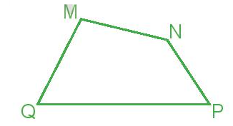
Hình bên là hình gì?
A. Hình tam giác
B. Hình vuông
C. Hình tứ giác

Slide 6

Hình tứ giác có mấy đỉnh, mấy cạnh, mấy góc?
A. Có 3 đỉnh, 3 cạnh, 3 góc
B. Có 4 đỉnh, 4 cạnh, 4 góc
C. Có 5 đỉnh, 5 cạnh, 5 góc

Slide 7
Toán
Hình tam giác, hình tứ giác. Hình chữ nhật, hình vuông (Tiết 2)
Bài 19

Slide 8

Tiết 2
Hình chữ nhật, hình vuông

Slide 9


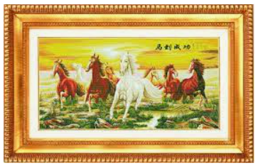
Khung tranh có dạng hình gì?
Khung tranh có dạng hình chữ nhật

Slide 10
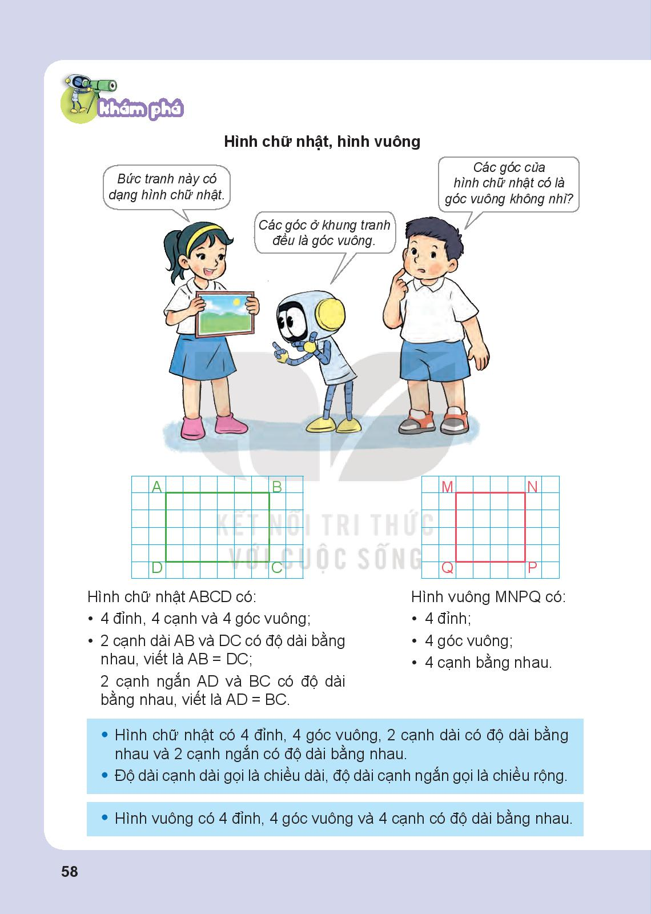

Slide 11
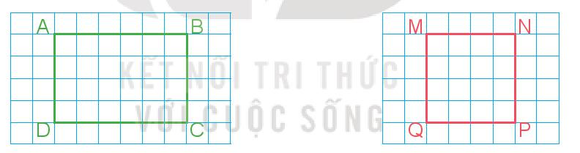
Hình chữ nhật ABCD có:
. 4 đỉnh
Hình vuông MNPQ có:
. 4 đỉnh;
, 4 cạnh
và 4 góc vuông;
. 2 cạnh dài AB và DC có độ dài bằng
nhau,
. 4 góc vuông;
viết là AB = DC;
. 4 cạnh bằng nhau.
2 cạnh ngắn AD và BC có độ dài
bằng nhau,
MN = NP = PQ = QM
viết là AD = BC.

Slide 12
Ghi nhớ
. Hình chữ nhật có 4 đỉnh, 4 góc vuông, 2 cạnh dài có độ dài bằng nhau và 2 cạnh ngắn có độ dài bằng nhau.
. Độ dài cạnh dài gọi là chiều dài, độ dài cạnh ngắn gọi là chiều rộng.
. Hình vuông có 4 đỉnh, 4 góc vuông và 4 cạnh có độ dài bằng nhau.

Slide 13
HOẠT ĐỘNG

Slide 14

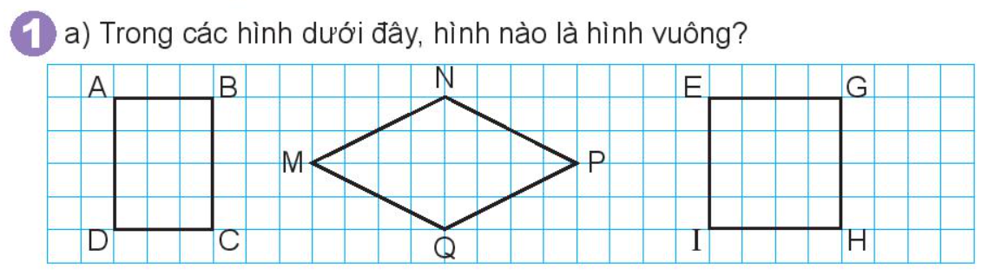

Slide 15
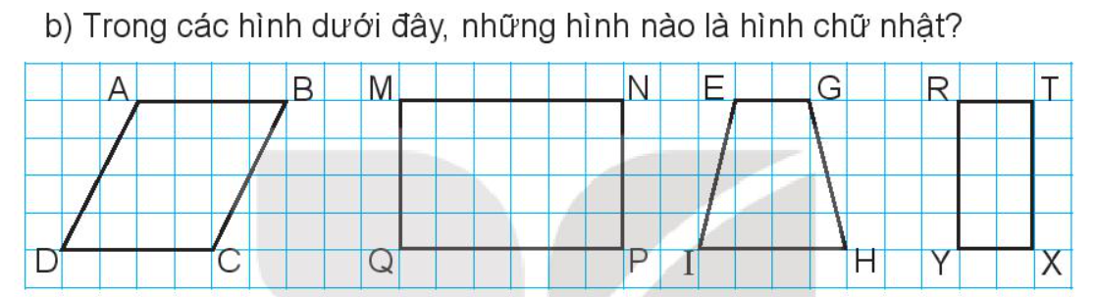

Slide 16
EGHI là hình vuông

Slide 17
MNPQ, RTXY là các hình chữ nhật

Slide 18
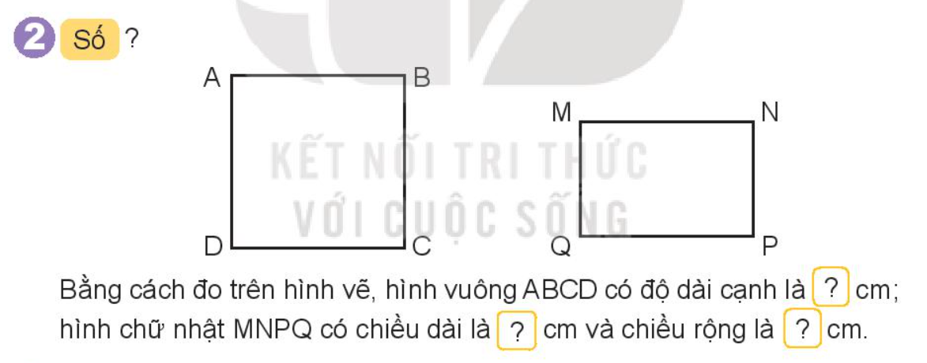
Bằng cách đo trên hình vẽ, hình vuông ABCD có độ dài cạnh là ...... cm; hình chữ nhật MNPQ có chiều dài là .... cm và chiều rộng là .... cm.
3
?
?
3
2
?

Slide 19
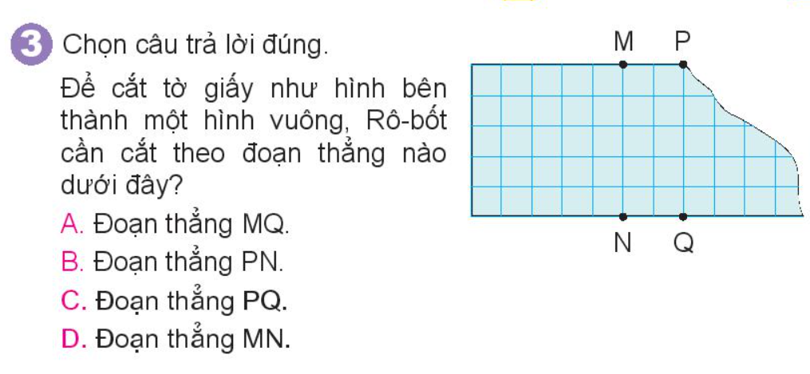


Slide 20
Ghi nhớ
. Hình chữ nhật có 4 đỉnh, 4 góc vuông, 2 cạnh dài có độ dài bằng nhau và 2 cạnh ngắn có độ dài bằng nhau.
. Độ dài cạnh dài gọi là chiều dài, độ dài cạnh ngắn gọi là chiều rộng.
. Hình vuông có 4 đỉnh, 4 góc vuông và 4 cạnh có độ dài bằng nhau.

Slide 21
Hẹn gặp lại các em!

